Slide 1
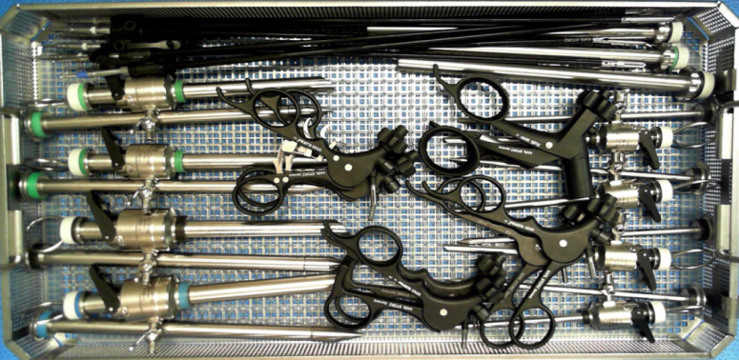
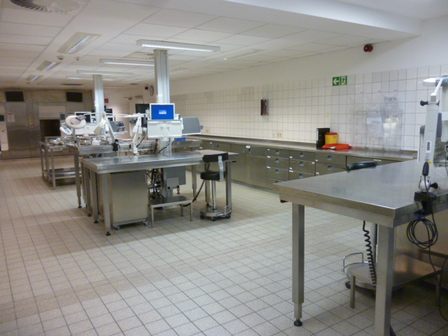
Reorganisation einer AEMP im laufenden Betrieb
Ulrich von Danwitz, Krefeld

Slide 2
Zur eigenen Person
3 Jahre Examen Krankenpflege (1985)
6 Jahre Chirurgische Notaufnahme
2 Jahre OP-Fachweiterbildung
2 Jahre Lehrgang zur Leitung von Pflegeeinheiten
17 Jahre OP davon:
4 Jahre Kinder-OP
8 Jahre Gyn.-OP
5 Jahre als Leitung Urologischer OP /Ambulanz
seit Mai 2008 bis jetzt AEMP Leitung
FK1, FK2, FK3 , Qualitätsbeauftragter, Qualitätsauditor

Slide 3
Reorganisation einer AEMP
Ist-Zustand 2008:
Unstrukturierte Abteilung mit unzureichend laufenden Prozessen
Hohe Fehlerquote
Nur OP Bereiche des eigenen Hauses wurden versorgt
Kein Instrumentenmanagement
Keine Struktur in den Stammdaten -(„viele Köche verderben den Brei“)
Reparaturmanagement unkontrolliert über handgeschriebene Listen

Slide 4
Reorganisation einer AEMP
Ist-Zustand 2008:
Partielle, dezentrale Instrumentenverwaltung durch die eigenen OP- Abteilungen
Instrumentenverwaltung in der AEMP kostenstellenspezifisch, dadurch doppelte Lagerhaltung (sehr unökonomisch)
Hoher zeitlicher Faktor während des Packvorganges durch Suchen der Instrumente in den Schränken
Hohe Fehlmengen durch mangelnde Übersicht
Kein QM erkennbar (QM Beauftragter fehlte)

Slide 5
AEMP Krefeld: Was haben wir bewegt ?
Juni 2008: Übernahme der Fachabteilung Gynäkologie/ Kreißsaal hausintern
Januar 2009: Übernahme eines Klinikums (ca. 300 Betten, 5 OP Säle)
April 2009: Einbau 7 RDG Einzelkammermaschinen
Juni 2009: Erstmalig externe Beratung zur Unterstützung und Einführung einer Struktur und Optimierung von Prozessen in der AEMP Krefeld (Größe ca.720 qm)

Slide 6
AEMP Krefeld: Was haben wir bewegt ?
Januar 2010: Wechsel des Dokumentationssystems
Aufbau einer systematischen Datenbankstruktur
Scharfschaltung des IDS im März 2010
April 2010: Übernahme eines weiteren Klinikums ca. 300 Betten (6 OP Säle) als „Blackbox“

Slide 7
AEMP Krefeld: Was haben wir bewegt ?
August 2013: Partielle Übernahme Duisburg (Maximalhaus ca. 1000 Betten)
September bis Dezember 2013:
Austausch der CWWA , Einbau einer Doppelkammer CWWA
Einbau eines 8. Reinigungs – und Desinfektionsgerätes
Umbau mit Erweiterung des Dekontaminationsbereiches und Auslagerung des Personalaufenthaltsraum
November 2013: Abgabe des Klinikums (Black Box)
Januar 2014: Komplette Übernahme des Duisburger Verbundes (bestehend aus Maximalversorger und ein 300 Betten Klinikum)

Slide 8
Wie sind wir den Weg unter laufender Produktion gegangen?
Die Grundsatzbausteine der Prozessoptimierung:
Interne System und Prozessoptimierung
Siebreorganisationen / Siebharmonisierung bei einem Dienstleister in Tuttlingen sowie in Eigenregie
AEMP interne Instrumentenreorganisation

Slide 9
1. Interne System und Prozessoptimierung
Räumliche Umgestaltung mit Zusammenführung von Containern und Sieben direkt nach der RDG → doppelter Platzgewinn
Auflösen aller „Unratsecken“, um räumliche Ordnung zur ordnungsgemäßen Arbeitsumgebung zu schaffen Vorher/Nachher
Abschaffung des Innenvlies in den Containern und damit Reduzierung der Trägerständer und deutliche Reduzierung der Kosten

Slide 10
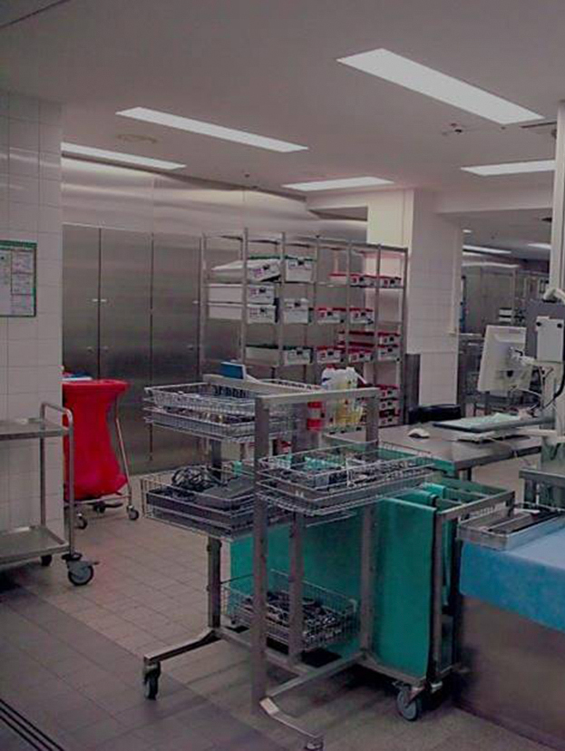
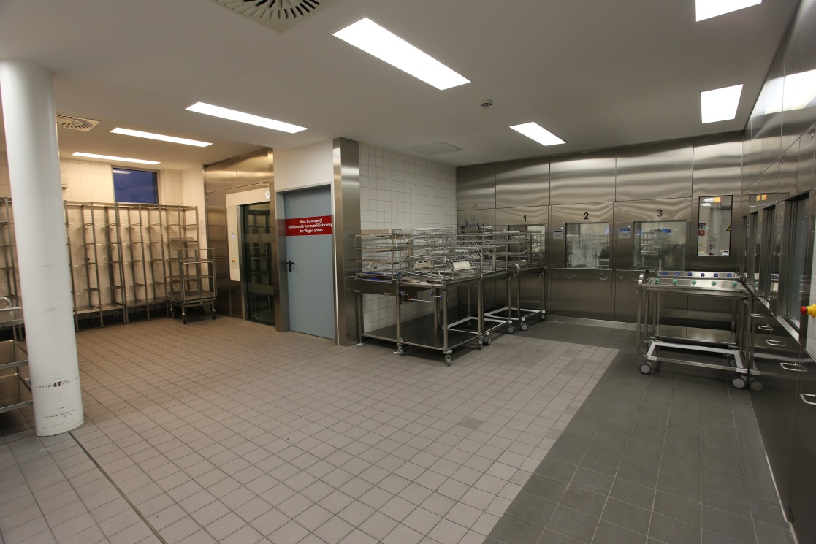
Zusammenführen nach der RDG
nachher
vorher

Slide 11
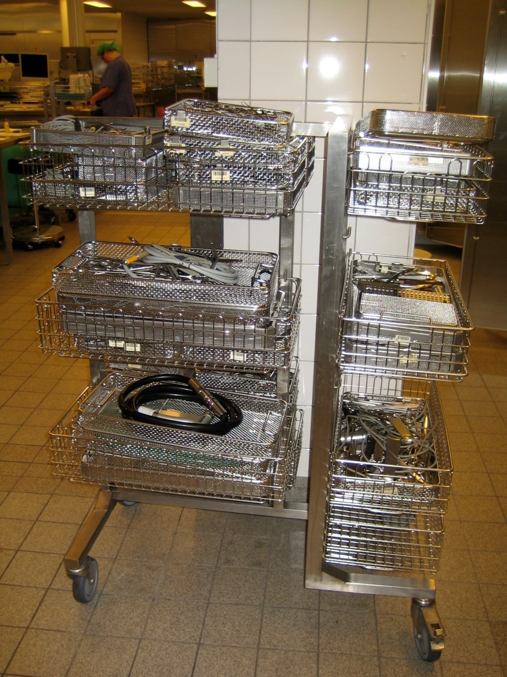
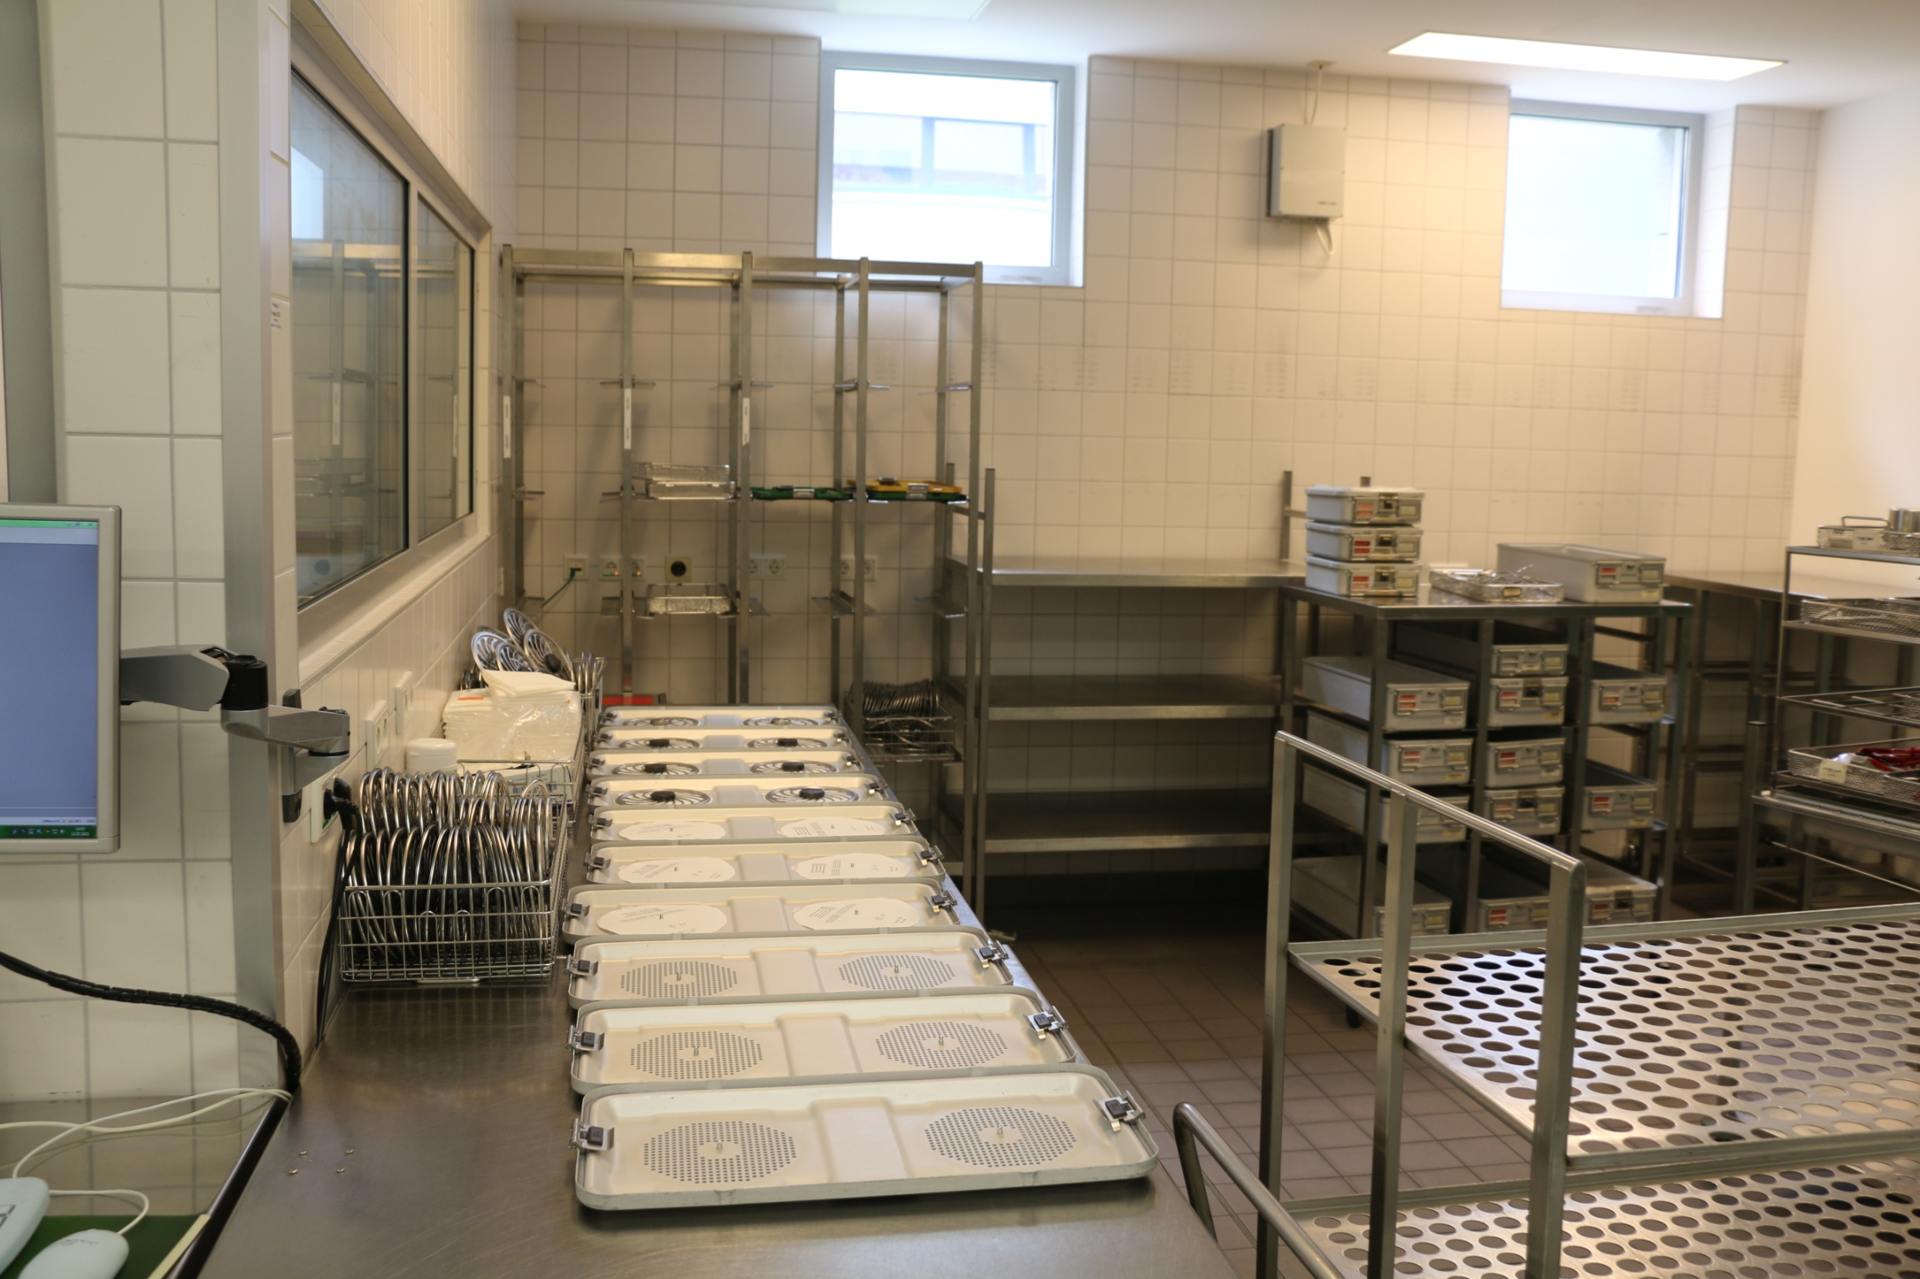
Zusammenführen nach der RDG
nachher
vorher

Slide 12
1. Interne System und Prozessoptimierung
Einrichten von Arbeitsbereichen und damit Konzentration auf eine Arbeitstätigkeit (z.B. Packen, oder Abräumen am RDG, Freigabe der Prozesse etc.)
Benennung eines Stammdatenbeauftragten
Benennung eines QM-Beauftragten

Slide 13
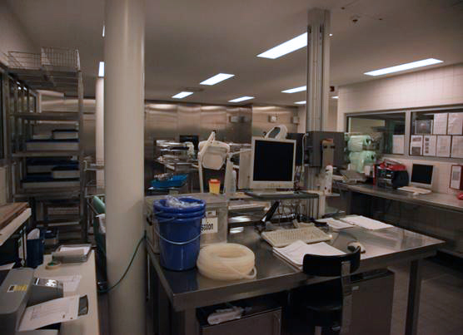
Wer kennt diese Situationen ?

Slide 14
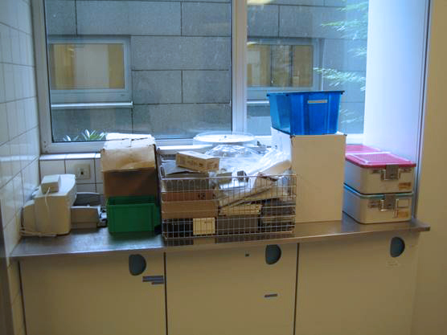
Wer kennt diese Situationen ?

Slide 15
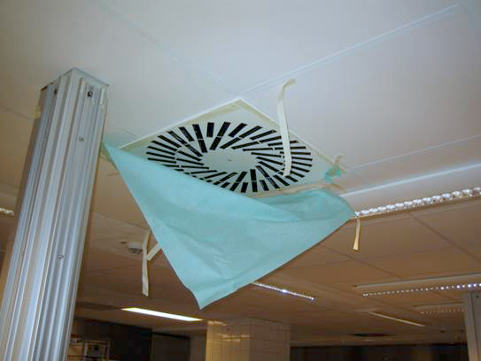
Wer kennt diese Situationen ?

Slide 16
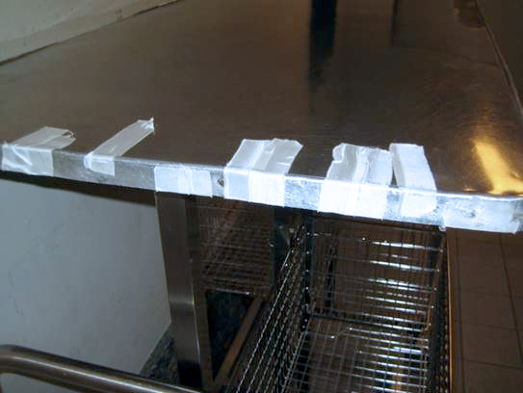
Wer kennt diese Situationen ?

Slide 17
Vor der internen System und Prozessoptimierung

Slide 18
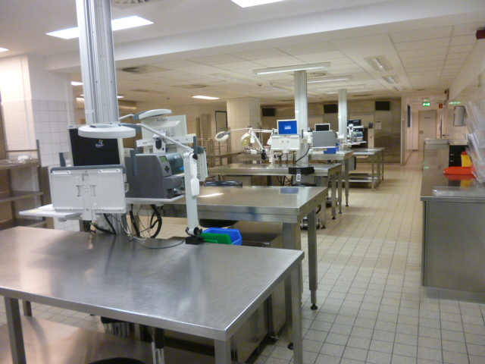
Nach der internen System und Prozessoptimierung

Slide 19
Nach der internen System und Prozessoptimierung

Slide 20
2. Siebreorganisationen / Siebharmonisierung
Siebreorganisation in Tuttlingen der Fachabteilungen Allgemeinchirurgie, Unfallchirurgie mit gleichen Siebkonfigurationen der Allgemeinchirurgie in den Kliniken
Krefeld /Oberhausen /Duisburg und Hüls
später dann Plastische Chirurgie, Neurochirurgie, mit Angleichung an unseren Artikelstamm

Slide 21
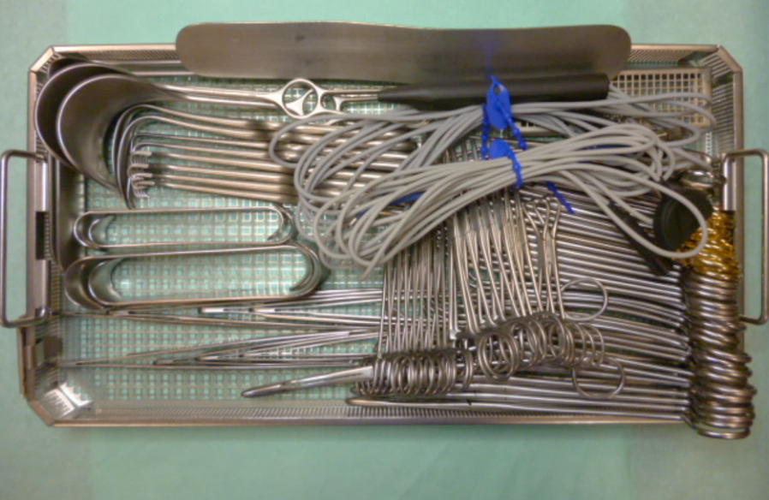
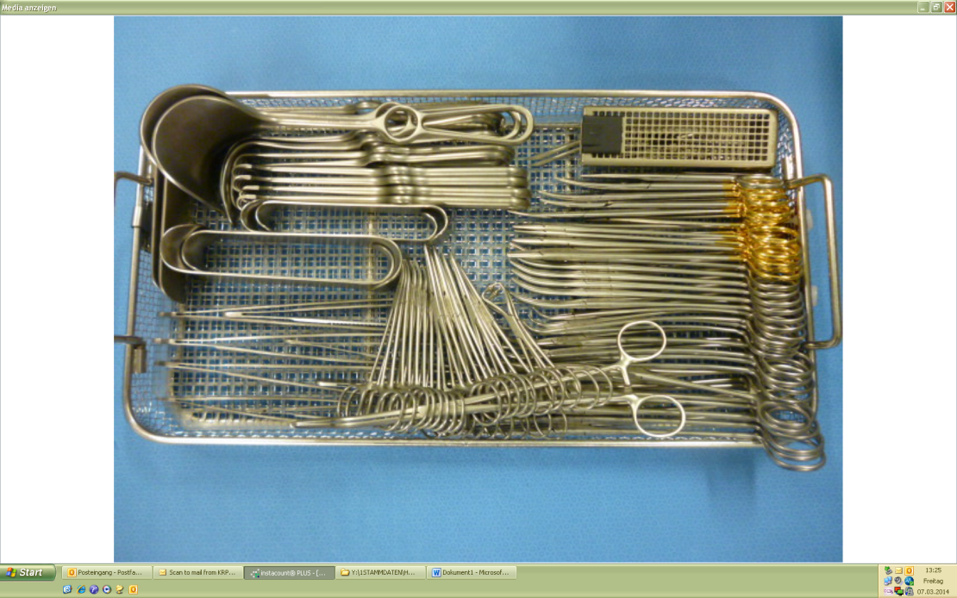
Gleiche Grundsiebstruktur
Grundsieb Krefeld
Grundsieb Hüls
Grundsieb Duisburg

Slide 22
2. Siebreorganisationen / Siebharmonisierung
Gleiche Konfiguration der MIC Siebe in den Kliniken
Krefeld (Maximalversorger)
Duisburg (Maximalversorger)
Hüls
Sowie in den Fachabteilungen
Urologie
Allgemeinchirurgie
Gynäkologie

Slide 23
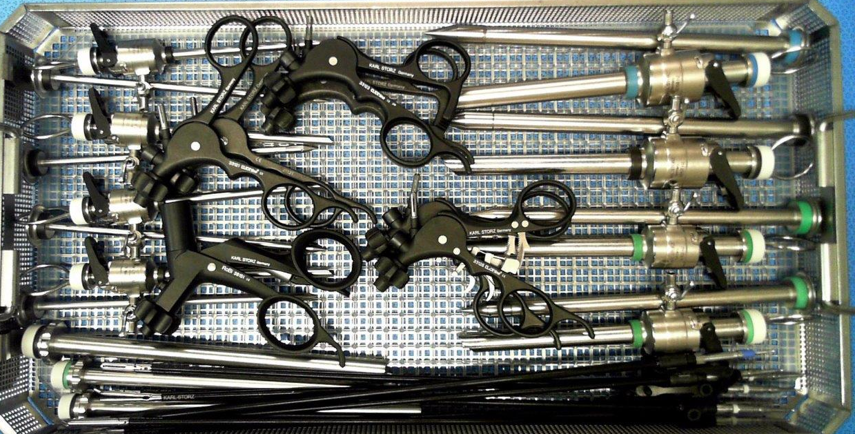
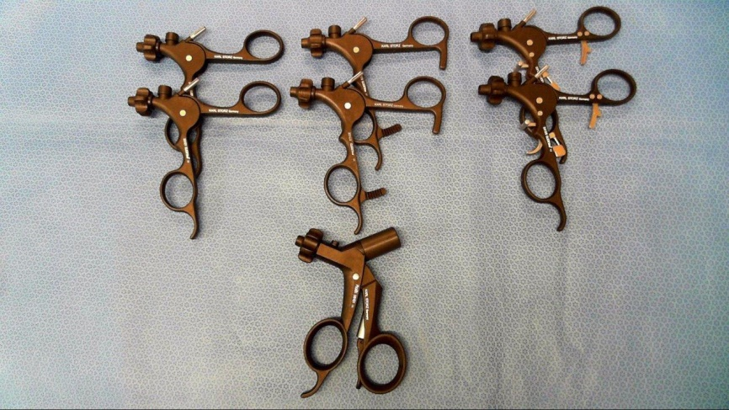
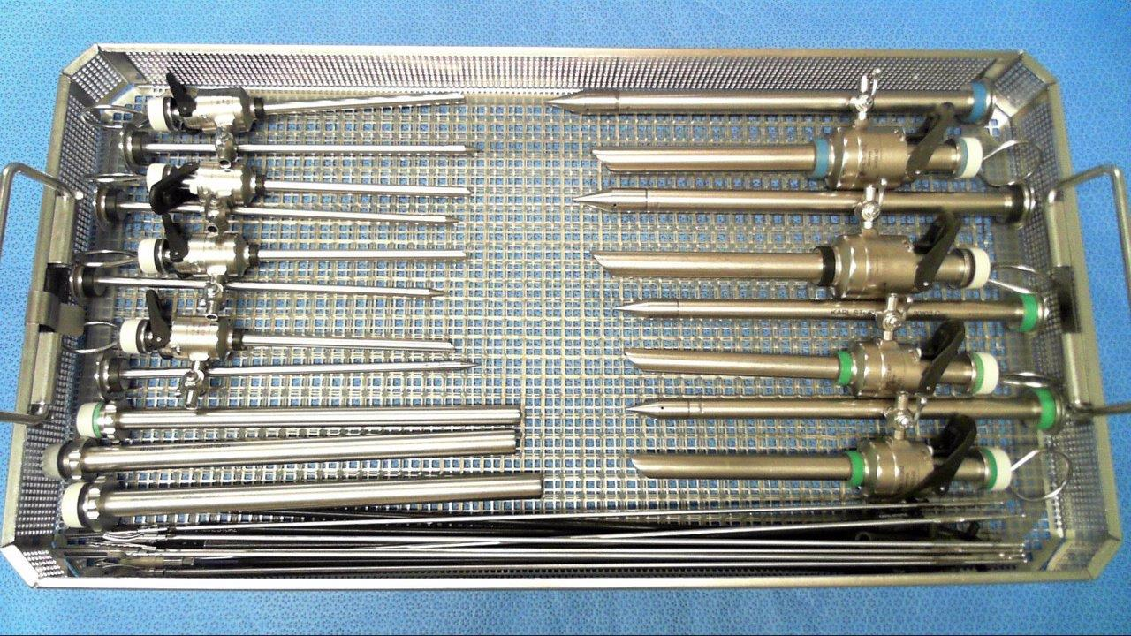
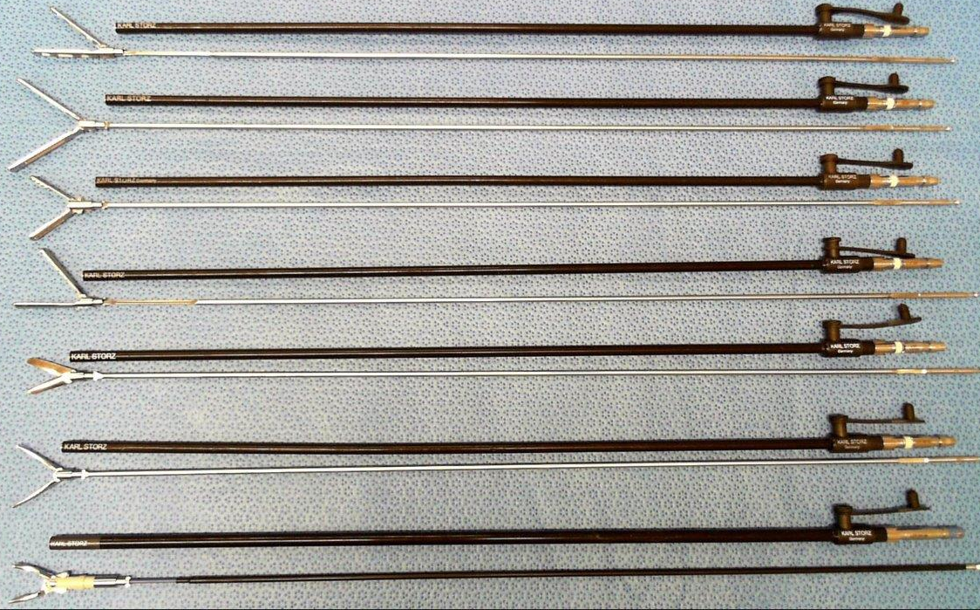
2. Siebreorganisationen / Siebharmonisierung
Identisches MIC Sieb der Häuser Duisburg, Krefeld, Hüls, Allgemeinchirurgie, Gynäkologie, Urologie

Slide 24
2. Siebreorganisationen / Siebharmonisierung
Vorteile:
Standardisierung in der Aufbereitung (Dekon)
Packprozess vereinfacht , kürzere Packzeiten (durchschnittliche Packzeit in Krefeld - 23 Min /MIC)
Deutlich geringere Nachlegereserve
Geringere Fehlmengen
Interdisziplinärer Austausch der MIC Siebe
Zeit - und damit Kostenersparnis

Slide 25
2. Siebreorganisationen / Siebharmonisierung
Standardisierte, validierte Aufbereitung durch identische Siebe

Slide 26
2. Siebreorganisationen / Siebharmonisierung
Wie haben wir das bewerkstelligt?
Reorganisation der Abteilungen AVC OUH aus den Kliniken Hüls, Oberhausen und Krefeld in Tuttlingen
HELIOS Datenbank beim Dienstleister von Vorteil, da:
Nachfolgende Abteilungen können schon vorhandene Artikel nutzen
Artikelvielfalt wird dadurch eingedämmt
Nachteil:
Gefahr des Supermarktcharakters deshalb:
Regulierende Instanz dringend empfehlenswert
Muss organisiert werden

Slide 27
2. Siebreorganisationen / Siebharmonisierung
MIC Siebe sind in Eigenregie harmonisiert worden
Nachteil:
Höhere Instrumentenanzahl auf den Sieben
Vorteil:
Zeitersparnis während des Packvorganges (Standardisierung)
Geringere Nachlegereserve
Geringere Fehlmengen
Bessere Qualität der Aufbereitung durch Standardisierung

Slide 28
3. AEMP interne Instrumentenreorganisation
Juli 2010: Komplette AEMP interne Reorganisation aller Instrumente :
Zentralisierung aller Instrumente aus den OP Bereichen in die AEMP
Auflösen der doppelten, kostenstellenbezogenen Lagerfächer
Einrichten der Lagerfächer nach Artikel
Sortierung und Vergleich der benötigten Instrumente
jeder der zur Zeit 13.000 Artikel ist im IDS dokumentiert
Ca.13.000 Artikel im System
Notes:
nicht benötigte Instrumente wurden aussortiert und an den Dienstleister zurückgegeben

Slide 29
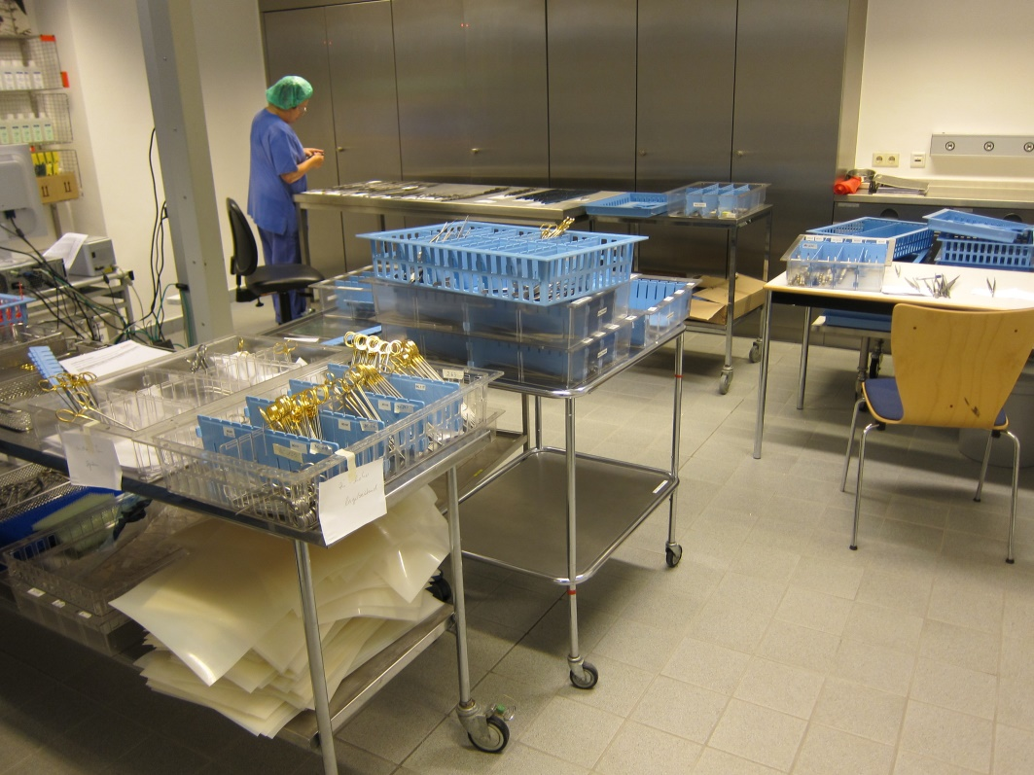
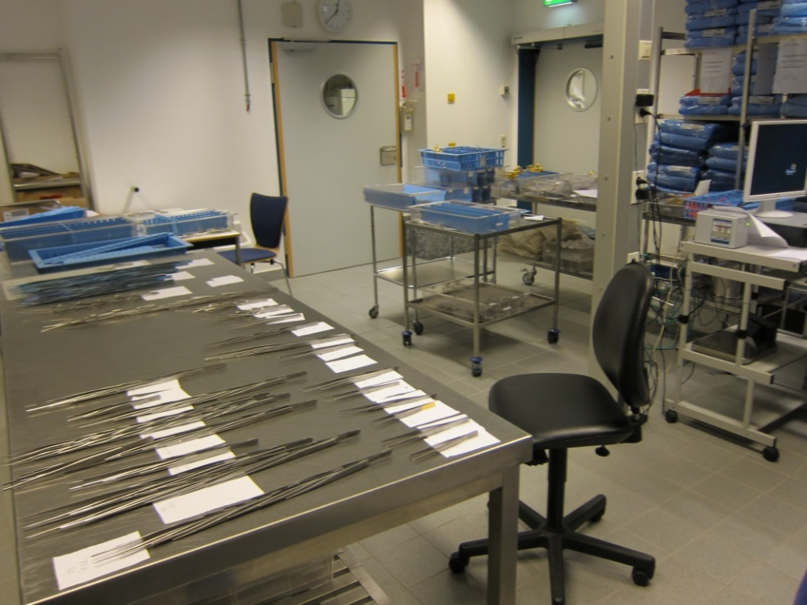
3. AEMP interne Instrumentenreorganisation

Slide 30
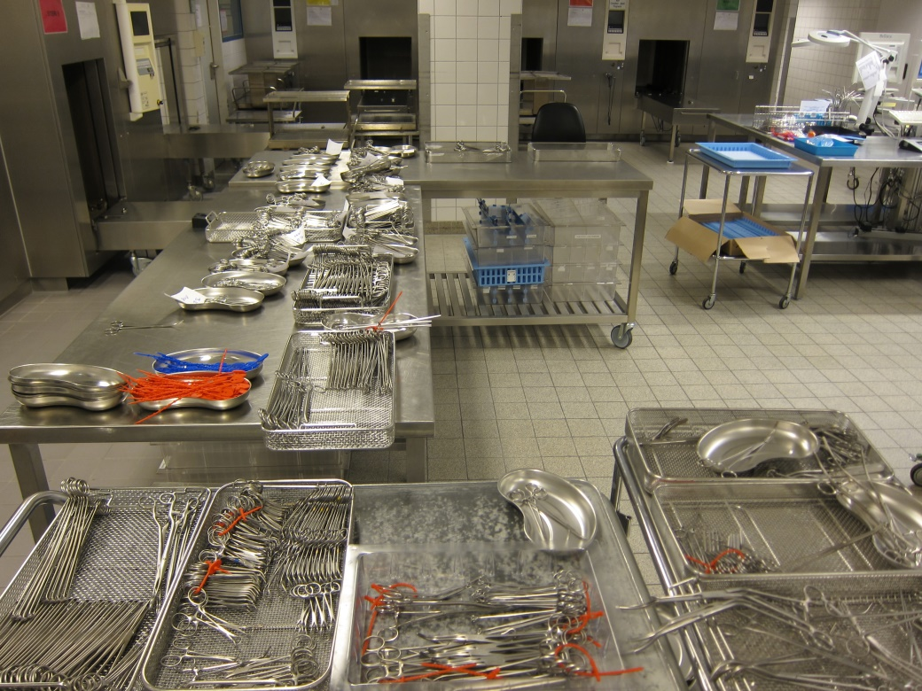
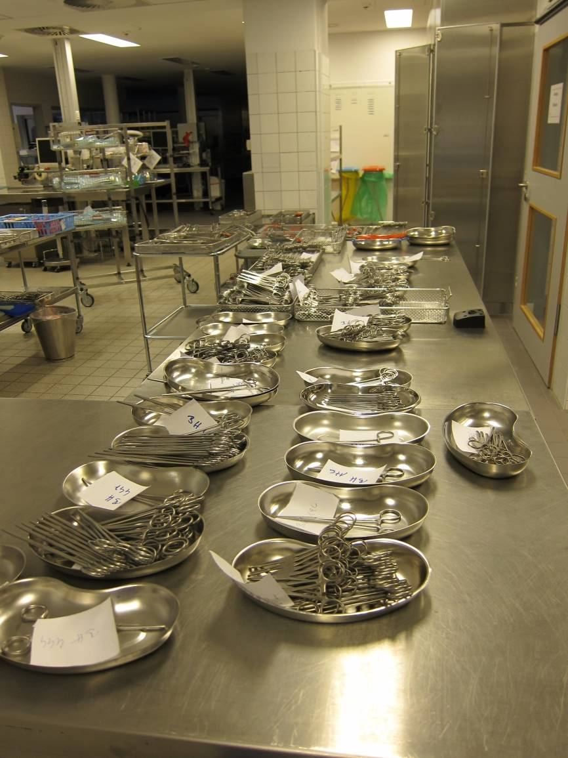
3. AEMP interne Instrumentenreorganisation

Slide 31
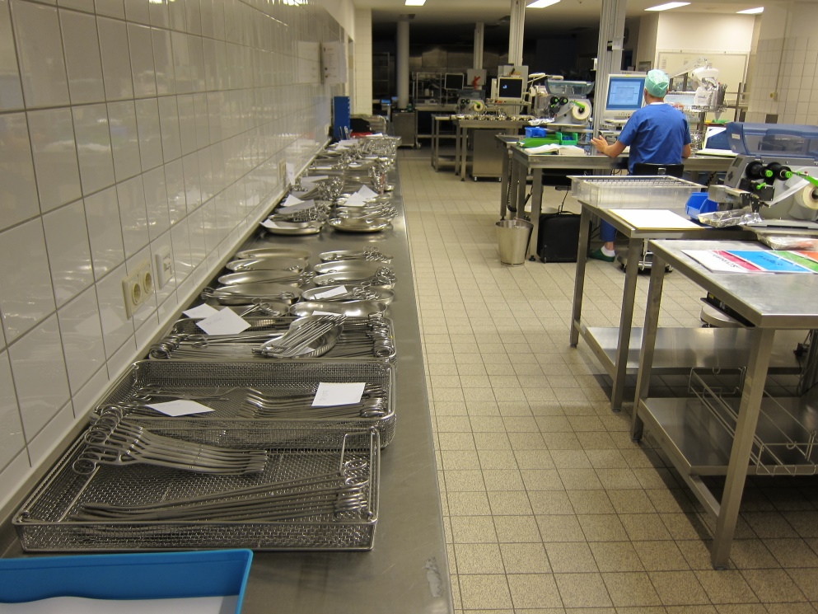
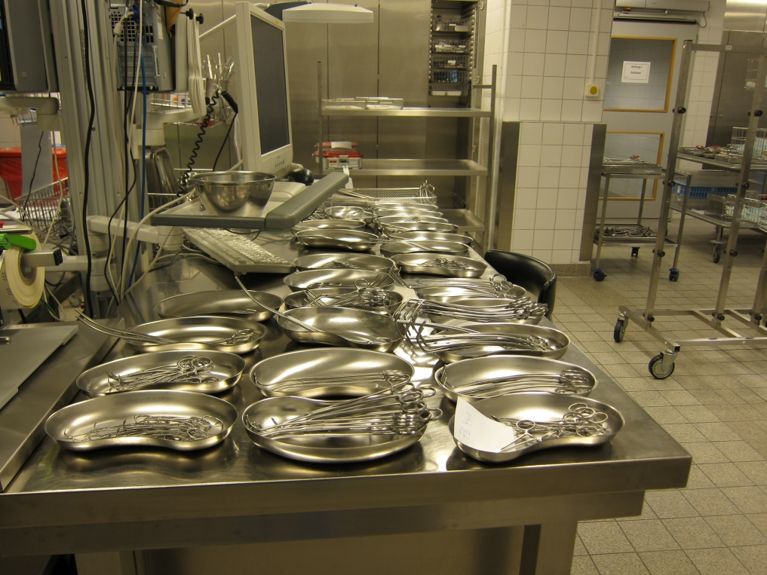
3. AEMP interne Instrumentenreorganisation

Slide 32
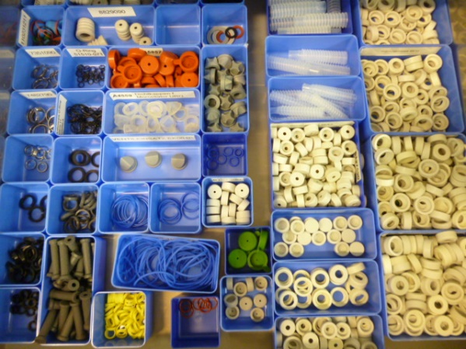
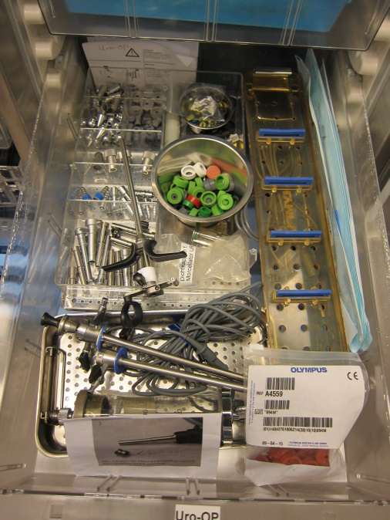
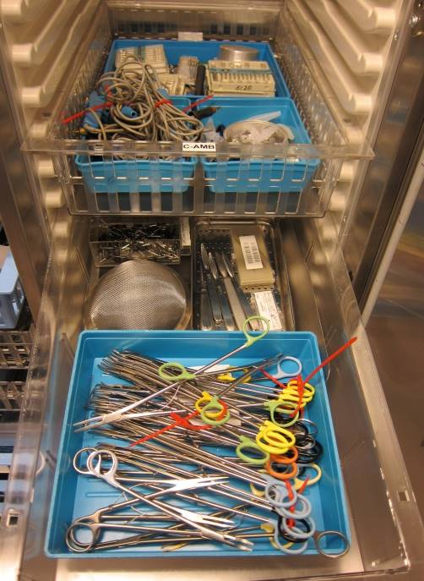
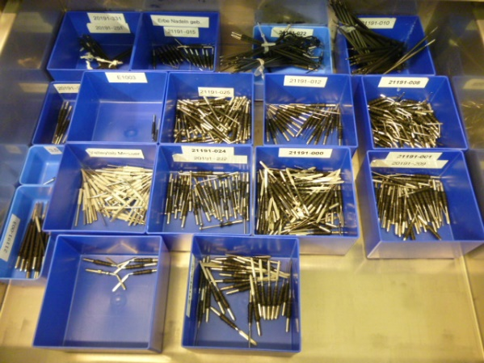
3. AEMP interne Instrumentenreorganisation
Vorher (2009) Nachher (2014)

Slide 33
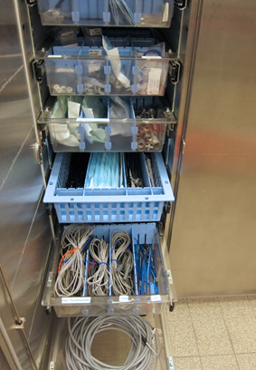
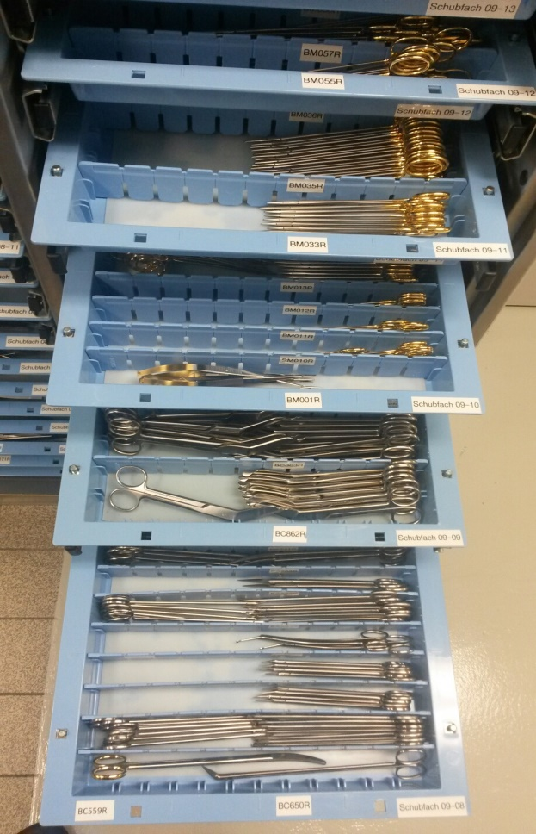
3. AEMP interne Instrumentenreorganisation
Vorher (2009) Nachher (2014)

Slide 34
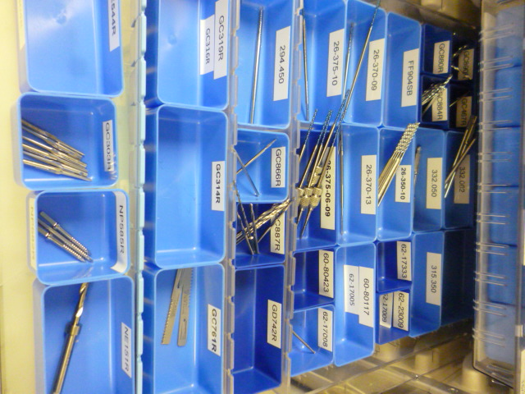
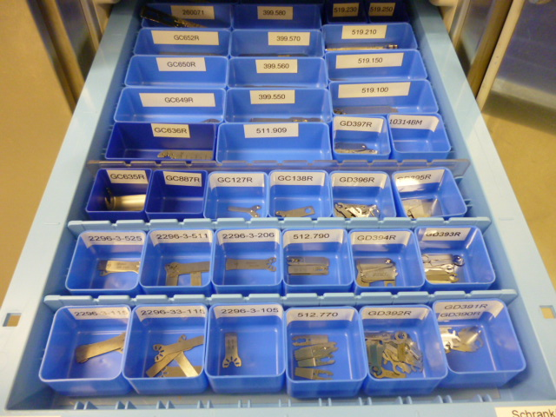
3. AEMP interne Instrumentenreorganisation
Alle Artikel sind im IDS inventarisiert

Slide 35
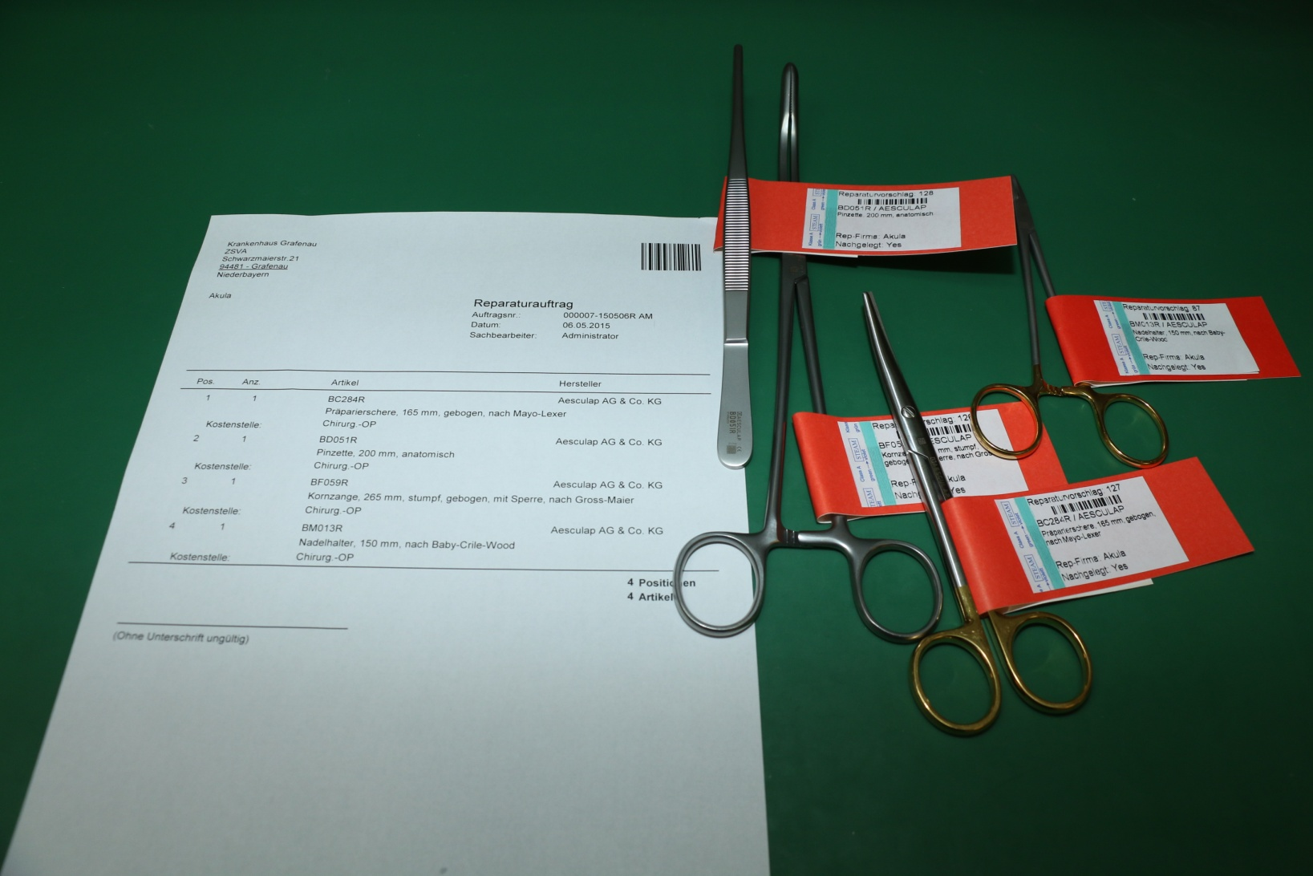
3. AEMP interne Instrumentenreorganisation
Komplettes Reparaturmanagement über das IDS System

Slide 36
Wie ist der aktuelle Stand?
Aufbereitung von 2 Maximalversorgern und einem 300 Bettenhaus
Insgesamt 4 externe Klinikstandorte
Aufbereitungsvolumen ca. 100.000 STE p.a.
30 Vollzeitkräfte zuzüglich Aushilfen
3 Schichtsystem

Slide 37
Wie ist der aktuelle Stand?
Zertifiziert nach Din EN ISO 13485 : 2012
Eigener Stammdatenbeauftragter der AEMP ( Zur Pflege und Weiterentwicklung der Stammdaten)
Eigener QM-Beauftragter der AEMP ( Zur Pflege und Weiterentwicklung des QM-System)

Slide 38
Fazit
Von 2008 bis heute viel Geld investiert worden, aber……….
Externe Beraterin innerhalb der AEMP, Reorganisation / QM-Aufbau
Siebreorganisation bei externen Partner
Komplette Instrumentenreorganisation
EVD Wechsel
Kliniken wurden angeschlossen
Schaffung systematischer Strukturen
Verschlankung und Optimierung von Prozessen

Slide 39
Fazit
Ergebnis kann sich sehen lassen
Einfache Handhabung der Prozesse mit geringen Fehlerquoten (0,4%)
Bei einer hohen Qualität der Aufbereitung, die sich auch in der Kundenzufriedenheit widerspiegelt
Zertifiziert seit Juli 2012
AEMP bereitet für ca.2000 Betten auf 720qm
realistischen Leistung von 100.000 STE /p.a.
30 VK zuzüglich Aushilfen.

Slide 40
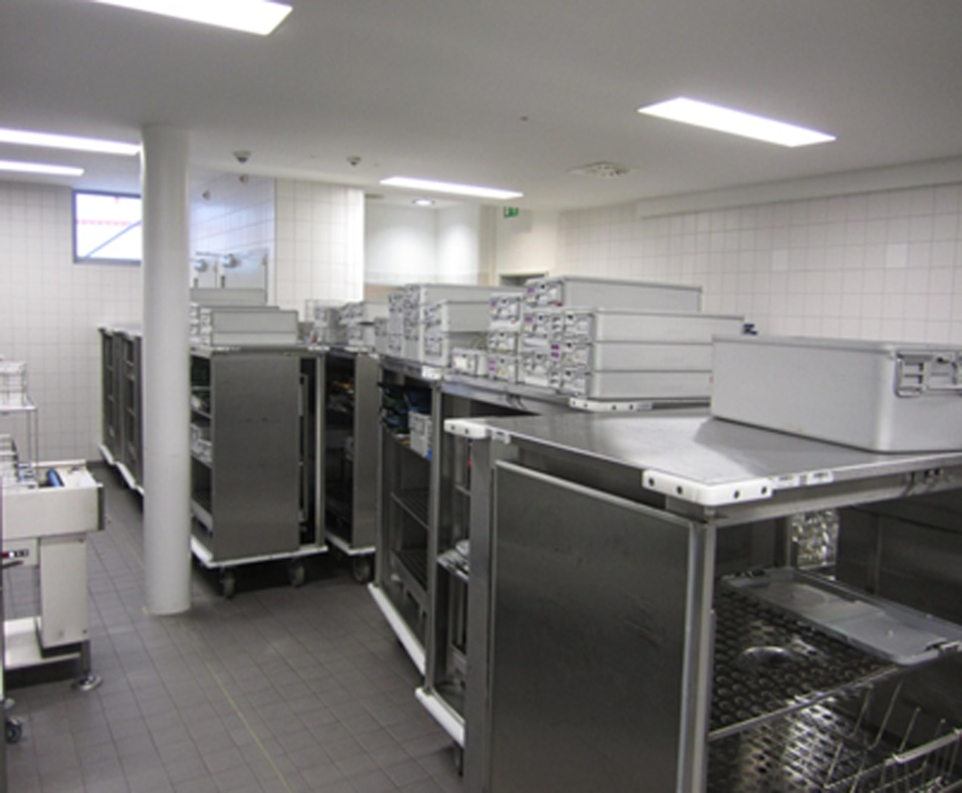
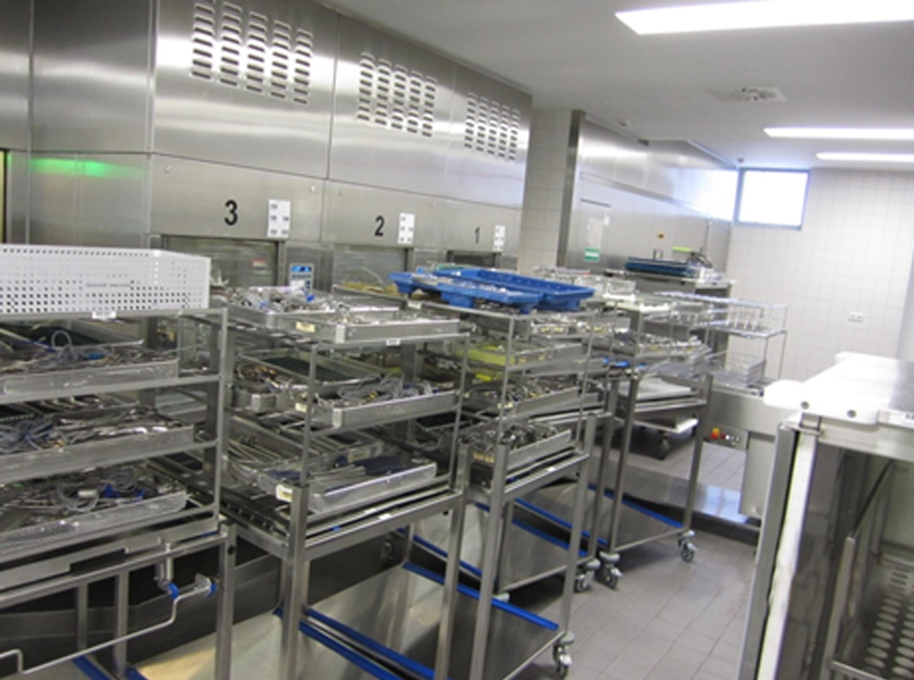
Produktionsstau im Nachmittagsbereich
An Tagen wie diesen ……., die wir besser vergessen!

Slide 41
Produktionsstau im Nachmittagsbereich
An Tagen wie diesen ……., die wir besser vergessen!

Slide 42
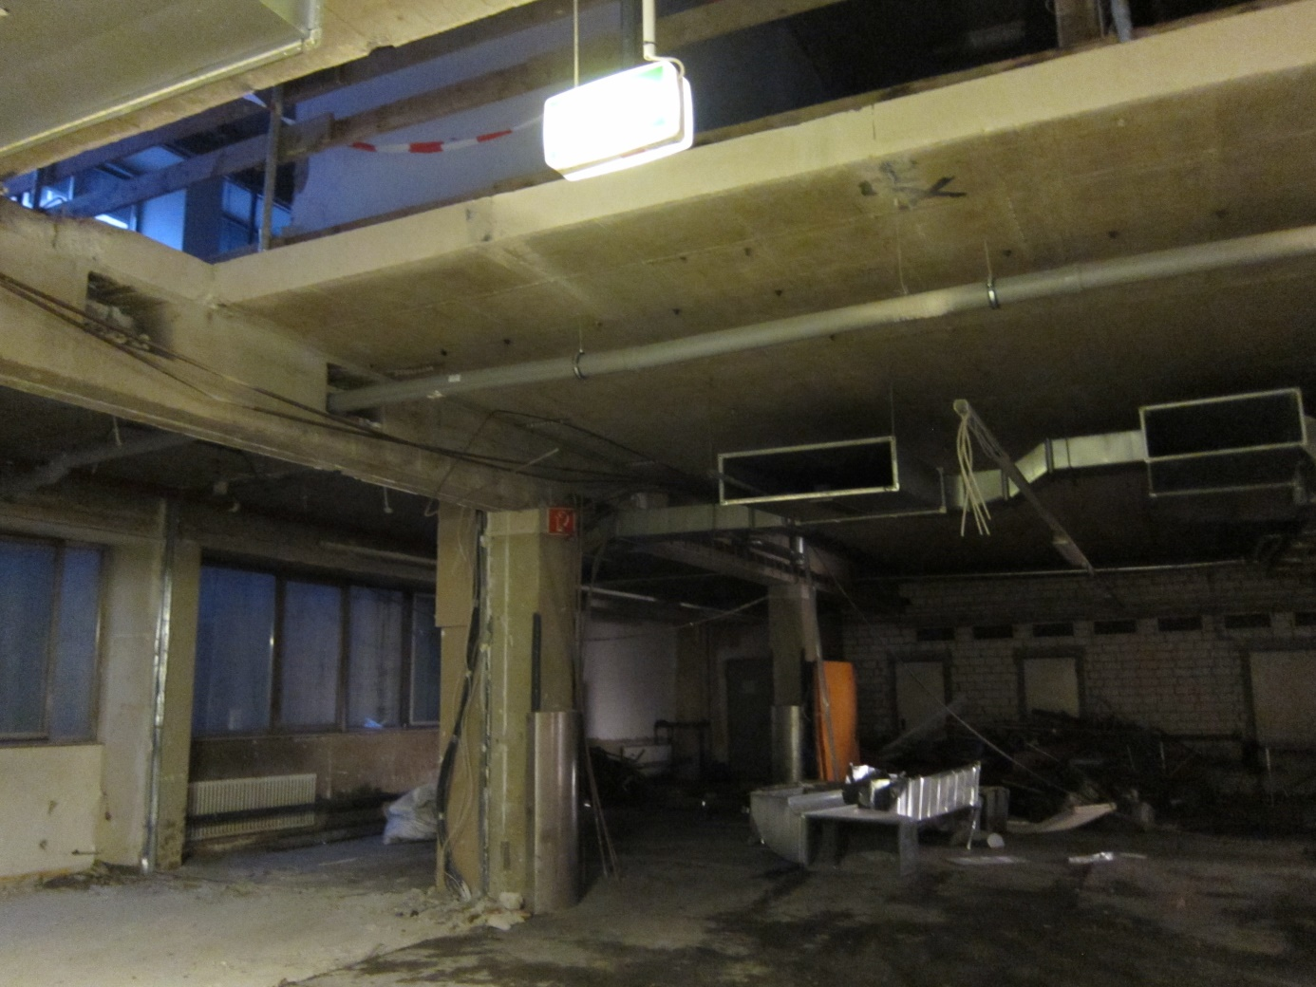
Vor unserer Haustüre der AEMP Januar 2012

Slide 43
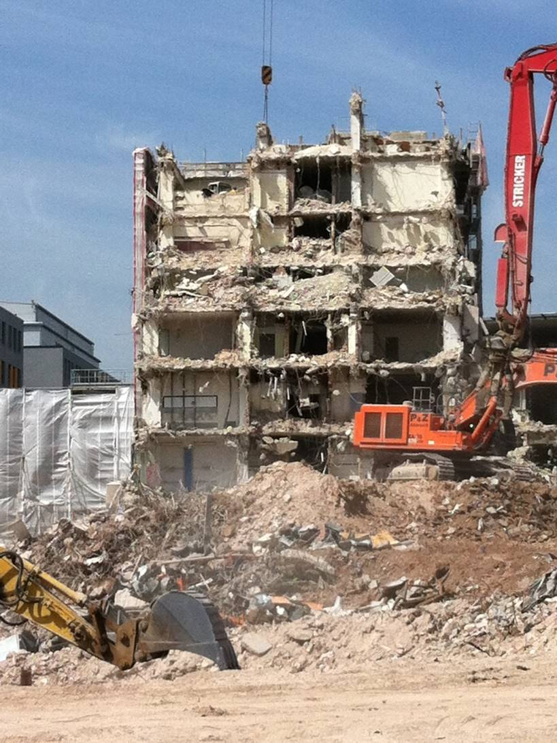
Über unserer Haustüre der AEMP Januar 2012
Vielen Dank für Ihre
Aufmerksamkeit

